Slide 1
Sistemas de Recomendación
Hoy en día, los sistemas de recomendación son muy importante para la mayor parte de los servicios web como Netflix, Youtube, Instagram, Mercado Libre, etc.
El principal objetivo es recomendar items interesantes a cada usuario según sus preferencias (implícitas o explícitas).
Los usuarios estamos acostumbrados a las estrategias de discovery que utilizan los sitios de ecommerce o servicios web. Queremos encontrar lo que nos interesa rápido y con el menor esfuerzo posible, si no, buscamos en otro lado.

Slide 2
Sistemas de Recomendación
Generan un gran impacto. En sitios de ecommerce podemos aumentar las ventas significativamente con un buen sistema de recomendación.
El impacto que pueden generar es tan significativo que hace unos años, Netflix lanzó una competencia (https://www.kaggle.com/netflix-inc/netflix-prize-data) que tenía como objetivo mejorar su sistema de recomendación. El premio fue 1 millón de dolares.
También pueden encontrar competencias locales como por ejemplo en el año 2021 la de Flow (Telecom) con un premio de $250.000
Presentación de la competencia: https://www.youtube.com/watch?v=rZDV5uUV0Zc&t=72s Un proyecto de la competencia: https://github.com/federicobaiocco/datathon-flow- recommender

Slide 3
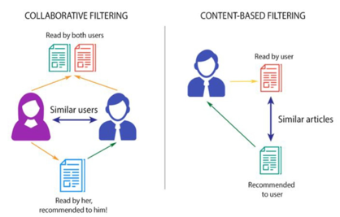
Sistemas de Recomendación
En general, podemos clasificar a los sistemas de recomendación en:

Slide 4
Sistemas de Recomendación
Filtrado colaborativo y sistemas basados en contenidos no son las únicas estrategias que se utilizan para desarrollar los sistemas de recomendación.
Muchas veces funciona mejor una simple consulta a una base de datos que un modelo de machine learning para generar recomendaciones.
Siempre debemos empezar por la solución mas simple, evaluar el comportamiento de los usuarios y luego iterar.
Recuerden la pregunta que venimos repitiendo hace mucho: “¿Vale la pena desarrollar un modelo de ML?

Slide 5
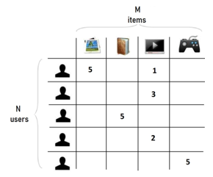
Filtro colaborativo
Nos basamos en interacciones de los usuarios con ítems para producir recomendaciones.
Utilizamos una matriz de interacciones.

Slide 6
Filtro colaborativo
A partir de la matriz de interacciones vamos a buscar usuarios similares y/o ítems similares y generar recomendaciones en base a esto.
Principal ventaja: No necesitamos tener información particular del usuario (ya sea genero, edad, gustos, preferencias, etc) ni de los ítems (categoría, precio, calidad, etc). Simplemente con las interacciones ya tenemos datos suficientes para armar un recomendador.

Slide 7
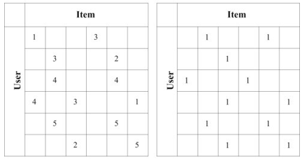
Filtro colaborativo
A la matriz de interacciones la podemos completar con:
-Ratings explícitos
-Ratings implícitos

Slide 8
Filtro colaborativo
Los ratings explícitos son aquellos que son proporcionados directamente por el usuario, como puede ser una valoración o una reseña de un producto.
Por otro lado, los ratings implícitos son aquellos que se pueden inferir a partir del comportamiento del usuario, como por ejemplo el tiempo que ha dedicado a ver una película o el número de veces que ha escuchado una canción.
Los modelos de recomendación de machine learning a menudo utilizan tanto ratings explícitos como implícitos para mejorar la precisión de sus recomendaciones. Por ejemplo, si un usuario ha valorado explícitamente varios productos de manera muy positiva, es muy probable que le gusten otros productos similares que no ha valorado explícitamente. Al mismo tiempo, si un usuario ha dedicado mucho tiempo a ver una película, es probable que le haya gustado, por lo que se podría utilizar esa información como un rating implícito positivo para recomendarle otras películas similares.

Slide 9
Filtro colaborativo
Pero… pensemos en un caso puntual, por ejemplo Spotify, cuantos ítems y usuarios únicos tiene?
+500,000,000 millones de usuarios y + 100.000.000 ítems
Entonces… la matriz de interacciones va a ser gigantesta, estamos hablando de 5x10^16 valores.
Lo bueno, es que generalmente tenemos miles o millones de usuarios contra miles o millones de ítems, y los usuarios interactúan con un porcentaje muy bajo de los ítems.
Por lo que podemos trabajar con matrices esparsas, pero siempre el paso mas importante es definir que información vamos a utilizar para completar la matriz.
¿Qué criterios adoptarían para Spotify?

Slide 10
Filtro colaborativo
Hasta ahora vimos el lado bueno y las ventajas del filtro colaborativo, pero..
¿Cómo hacemos con usuarios nuevos (no hay interacciones)?
¿Cómo hacemos con ítems nuevos?
Este problema se denomina “Cold Start”

Slide 11
Filtro colaborativo
Para solucionarlo, hay que ser sumamente creativos y depende mucho también del problema (negocio):
Pero algunas técnicas mas usadas son:
Recomendar ítems mas populares
Recomendar ítems aleatorios y recolectar datos
Recomendar ítems que funcionan bien para usuarios nuevos
Recomendar los ítems mas nuevos
Utilizar otro método (no filtro colaborativo) para estos usuarios/items

Slide 12
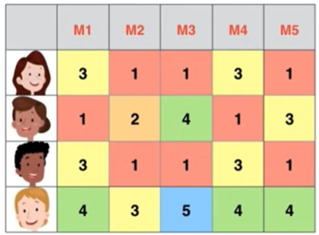
Filtro colaborativo – Matrix factorization

Slide 13

Filtro colaborativo – Matrix factorization

Slide 14
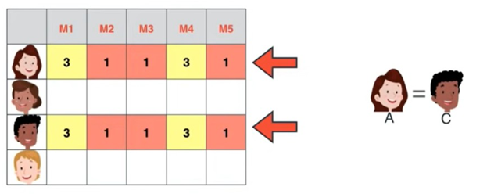
Filtro colaborativo – Matrix factorization

Slide 15
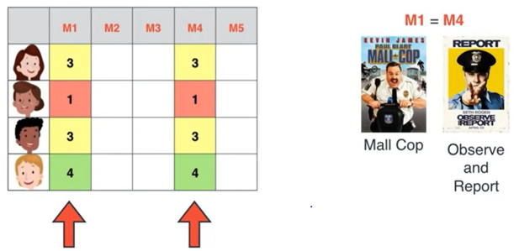
Filtro colaborativo – Matrix factorization

Slide 16
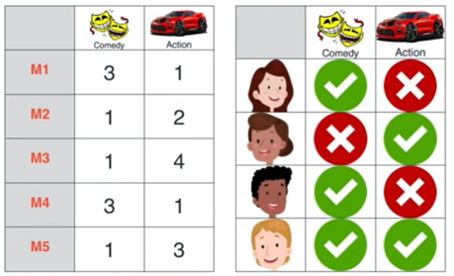
Filtro colaborativo – Matrix factorization

Slide 17
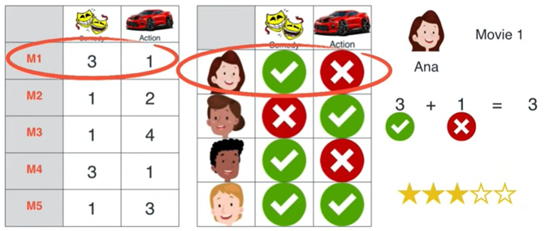
Filtro colaborativo – Matrix factorization

Slide 18
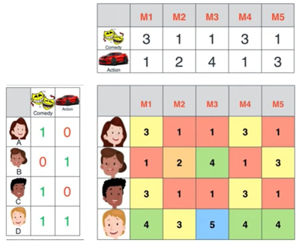
Filtro colaborativo – Matrix factorization

Slide 19
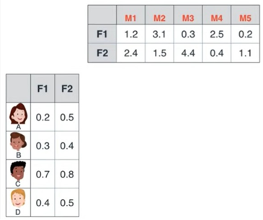
Filtro colaborativo – Matrix factorization

Slide 20
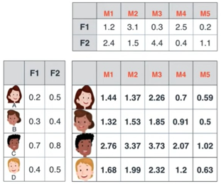
Filtro colaborativo – Matrix factorization

Slide 21
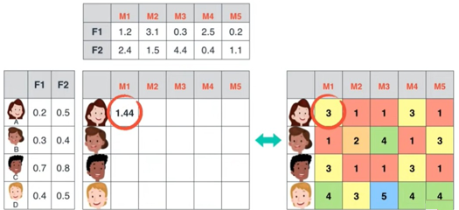
Filtro colaborativo – Matrix factorization

Slide 22
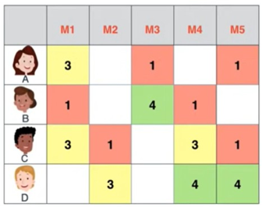
Filtro colaborativo – Matrix factorization

Slide 23
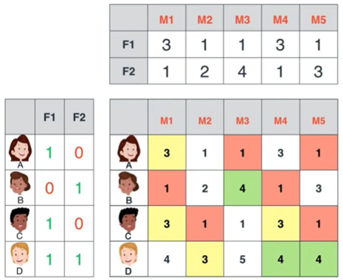
Filtro colaborativo – Matrix factorization

Slide 24
Basado en contenido
Otro sistema de recomendación es el basado en contenido.
En este caso para generar recomendaciones utilizamos datos de los usuarios e ítems.
Por ejemplo, podemos utilizar de los usuarios:
-Edad
-Genero
-Nacionalidad
Y de los ítems:
-Categoría
-Popularidad

Slide 25
Basado en contenido
En base a estos datos, vamos a desarrollar un modelo que sea capaz de generar recomendaciones (podría ser un modelo de clasificación).
Solamente nos basamos en el contenido (información de ítems y usuarios). No utilizamos la matriz de interacciones.
Los sistemas de recomendación basados en contenido en general no van a sufrir el problema de cold start de la misma manera que los de filtro colaborativo ya que nuevos usuarios o ítems pueden ser descritos por sus características.
¿Qué problemas se les ocurre que pueden encontrar en este caso?

Slide 26
Híbridos
También podemos combinar sistemas de recomendación basados en contenidos con sistemas de filtro colaborativo.
De esta forma aprovechamos los beneficios de cada uno, pero para esto, será necesario tener la información suficiente. Esto es lo que sucede generalmente en la realidad.
En los sistemas de recomendación es MUY IMPORTANTE el orden en el que generamos las recomendaciones.
Existen algoritmos diseñados exclusivamente para ordenamiento (utilizados mucho en problemas de “search” como por ejemplo, el buscador de una app). Estos algoritmos se conocen como LTR (learning to Rank).

Slide 27
Métricas de evaluación
Una vez que desarrollamos un sistema de recomendación, es muy importante evaluarlo. De esta forma podemos tener una idea del impacto que puede llegar a generar en nuestro negocio.
Lo vamos a evaluar en 2 momentos:
Offline
Online
Cuando un sistema de recomendación esta en producción es fundamental monitorear las métricas para poder detectar desviaciones no esperadas. Las métricas que vayamos a utilizar, como siempre, van a depender del problema. Existen muchas, pero las mas comunes son:
MAP 3. HITS@K
NDCG 4. CTR

Slide 28
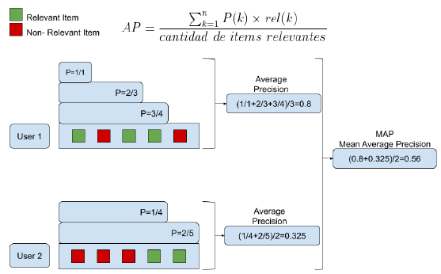
MAP – Mean average precision

Slide 29
MAP – Mean average precision
Es una métrica que tiene en cuenta el orden de las recomendaciones. De esta forma, si todos los contenidos relevantes (recomendaciones que generaron conversiones) están entre las primeras posiciones, AP va a ser = 1.
Si no hay ningún contenido relevante, AP = 0.
MAP penaliza fuerte a los errores en las primeras posiciones. Algo importante a considerar es que su utilidad radica principalmente para ratings binarios, es decir, 1/0 o “relevante” / “no relevante”.
Si nosotros estamos trabajando por ejemplo con ratings de 1 a 5, lo que deberíamos hacer es ordenar nuestras recomendaciones según los ratings que predecimos y luego medir MAP.

Slide 30
NDCG
El objetivo de NDCG (Normalized Discounted Cumulative Gain) es similar al de MAP, ambos le dan peso a las recomendaciones relevantes que pongamos al principio de la lista.
La diferencia es que MAP trabaja teniendo en cuenta si un ítem es relevante o no (binario) y NDCG tiene en cuenta que tan relevante es cada ítem.
Cuando tenemos información sobre que tan relevante es cada ítem (por ejemplo un score que le dio un usuario a un ítem, cantidad de veces que compro, etc), NDCG es una buena métrica.
Para comprender NDCG primero debemos comprender:
CG = Cumulative Gain
DCG = Discounted Cumulative Gain

Slide 31

CG – Cumulative Gain
Es la sumatoria de todas las relevancias de los ítems que recomendamos.
Veamos un ejemplo particular:
SET (A) = [2, 3, 3, 1, 2]
SET (B) = [3, 3, 2, 2, 1]
CG (A) = 2 + 3 + 3 + 1 + 2 = 11
CG (B) = 3 + 3 + 2 + 2 + 1 = 11
¿Qué problema detectan en esta situación? ¿Cuál de los con conjuntos consideran que es mejor?

Slide 32
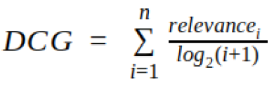
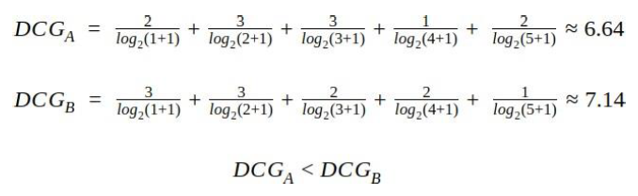
DCG – Discounted Cumulative Gain
DCG involucra un descuento del score de relevancia dividiéndolo por el logaritmo de la posición que corresponda.
Si ahora vemos el mismo caso que antes, pero con DCG:

Slide 33

DCG – Discounted Cumulative Gain
El problema con utilizar directamente DCG es que dependiendo de varios factores, los sistemas de recomendación en general no brindan la misma cantidad de recomendaciones para cada usuario. Esto hace que DCG no sea comparable, ya que para un usuario que reciba mas recomendaciones, el DCG va a tender a ser mas grande.
Para normalizar esto, utilizaremos NDCG.
Para calcular NDCG necesitamos para cada set de recomendaciones calcular:
DCG de nuestras recomendaciones
DCG ideal (para el ordenamiento perfecto)
¿Cuál va a ser el dominio de NDCG?

Slide 34
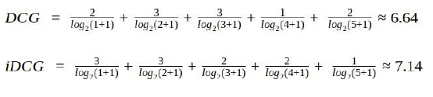

NDCG – Normalized Discounted Cumulative Gain
Para el ejemplo que veníamos trabajando:

Slide 35

HITS@K y CTR
HITS@K simplemente nos dice cuantos ítems relevantes hay en las primeras K posiciones.
NO tiene en cuenta el orden en el que presentamos las recomendaciones.
NO tiene en cuenta que tan relevante es cada ítem.
CTR = Click through rate
El CTR es una métrica muy utilizada, sobre todo como “métrica online” en sistemas de recomendación.
Necesitamos conocer cuantas veces se vio el ítem que recomendamos (impresiones) y cuantas veces se clickeo.

